Slide 1
Embedded Machine Learning
objectifs, déroulement, concepts et les outils

Slide 2
Sommaire
Contexte
Objectifs
Types d’implémentations en IA embarqué
Compression de modèles
Cas d’application
Déroulement des séances
Moyens
Évaluation

Slide 3
Contexte Pourquoi l’IA embarqué ?
L’intelligence artificielle (IA), plus particulièrement le Machine Learning (ML) et le Deep Learning (DL), est de plus en plus présente dans nos vies (Alexa, Google Lens, DALL-E, voitures autonomes, …).
Le Machine Learning et Deep Learning demande une quantité importante de données ainsi que des moyens de calculs importants nécessitant des plateformes matérielles comme des cartes graphiques difficilement utilisable dans un contexte embarqué.
TinyML: Le but du TinyML est d’implémenter (les phases d’inférences) des algorithmes de Machine Learning et de Deep Learning sur des cibles restreintes (RPI 4B, …), voir sur des cibles embarquées (STM32, …).

Slide 4
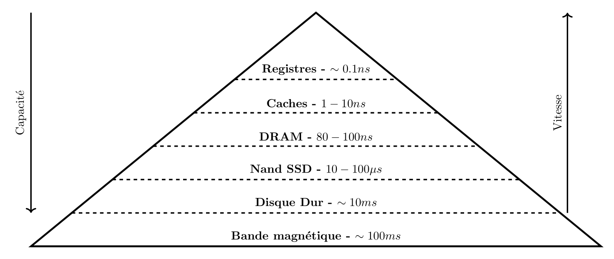
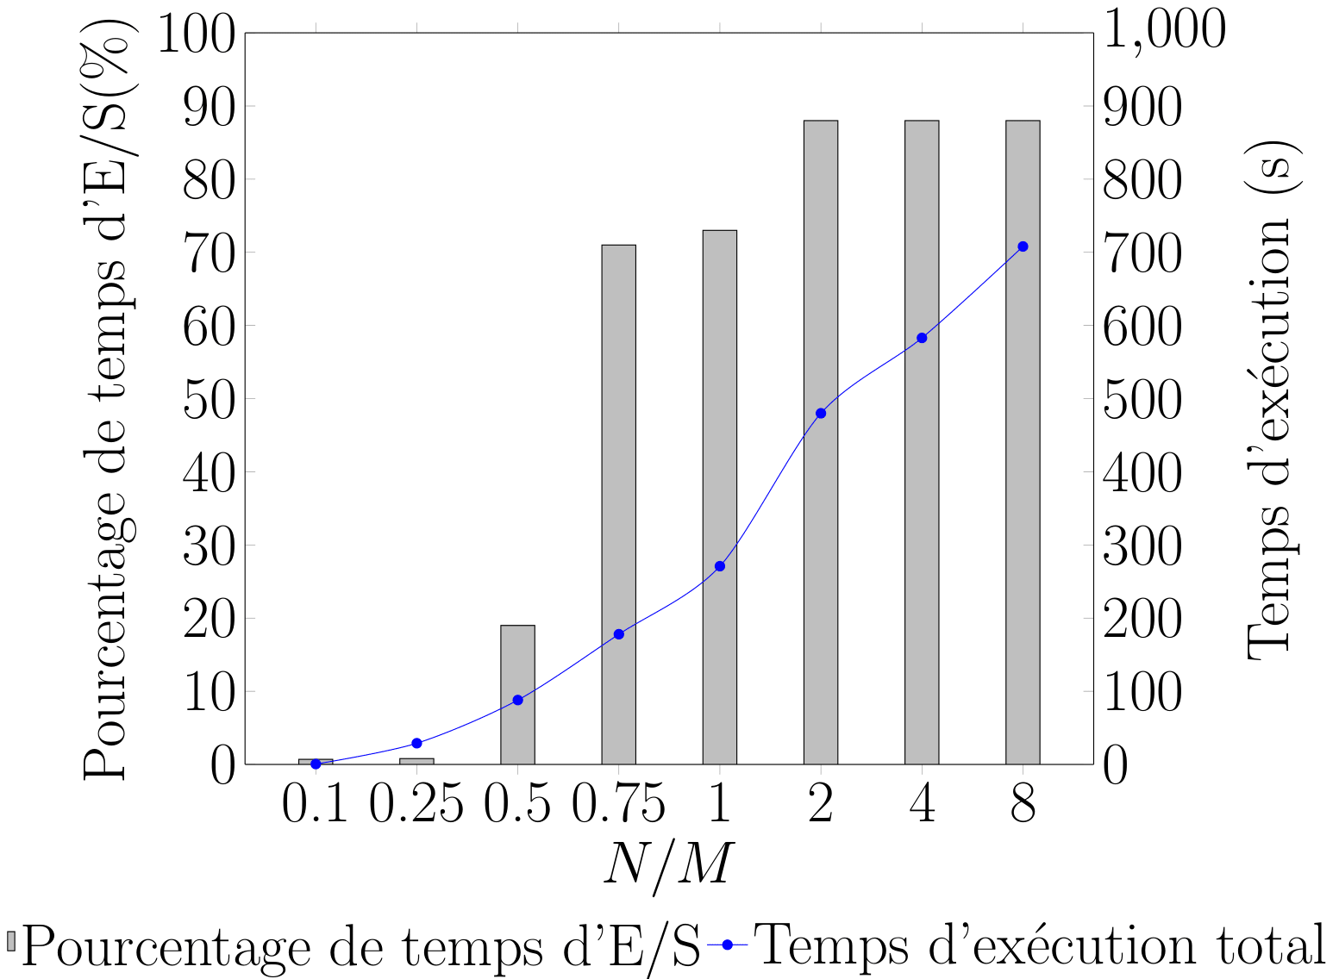
Contexte Pourquoi pas l’entrainement ?
La tâche d’entrainement peut difficilement se faire sur les plateformes embarquées à cause, notamment, des restrictions en termes de mémoire :
Les algorithmes d’IA supposent que les jeux de données sont entièrement contenus en mémoire principale ;
L’espace mémoire disponible sur ces plateformes ne suffit pas toujours à contenir le jeu de données.
Types de mémoire et impact des entrées/sorties (E/S) [1]
[1] C. Slimani, Vers des algorithmes d'apprentissage automatique économes en E/S pour les systèmes embarqués : application aux K-means et Random Forests

Slide 5
Objectifs
Implémenter les différentes phases des algorithmes de ML pour l’embarqué : Extraction de paramètres, apprentissage, inférence.
Apprendre à choisir les modèles ainsi qu’à les optimiser pour une implémentation sur une cible embarquée
Connaître les différentes types d’implémentations en IA embarqué
Connaître les techniques de compression de modèles
Interpréter et implémenter un standard audio comme .au
Découvrir des outils comme Tensorflow Lite
Implémenter un cas d’application sur une cible restreinte (RPI 4B)

Slide 6
Types d’implémentations logicielles en IA embarqué (TinyML)
Les différents types d’implémentations logicielles en IA embarqué [2]:
Hand coding: Le « codage manuel » permet une implémentation bas-niveau et des optimisations spécifiques (théorique et logicielle). Cependant, ce type d’implémentation est couteux en temps, peu flexible et difficilement comparable.
Code generation: La génération de code produit un code bien optimisé sans effort (flexibilité) grâce à une abstraction et une automatisation. Cependant, ce type d’implémentation est difficilement comparable et moins optimisé.
Exemple: emlearn
ML interpreters: L’utilisation d’un moteur d’inférence permet une meilleur flexibilité ainsi qu’une meilleur portabilité/compatibilité. Cependant, le code est moins optimisé que les deux options d’implémentations différentes.
Exemple: Tensorflow Lite
[2] C. R. Bandury et al. – Benchmarking TinyML Systems: Challenges and Direction

Slide 7
Compression de modèles
Le but de la compression de modèles en DL, et plus généralement en ML, à pour but de réduire la taille des modèles ainsi que leurs latences.
Techniques de compression en DL [3, 4] :
La quantification: Le but de la quantification est de représenter les coefficients d’un modèle avec une moins bonne précision, en utilisant notamment des virgules fixes.
Le pruning: Le but du pruning est de supprimer des connections ou des neurones, voir des kernels ou des canaux (pour les CNN).
Low-rank approximation: Le but du low-rank approximation exploite la faible dimensionnalité des différentes couches.
Knowledge distillation: Le but du knowledge distillation est de transférer des connaissances apprises par un réseau large (teacher) vers un réseau plus petit (student).
Neural Architecture Search (NAS): Le but du NAS est de chercher l’architecture la plus adaptés à la résolution d’un problème.
Couches spécifiques: Depthwise Separable Convolution [5], …
[3] Cheng et al. - A Survey of Model Compression and Acceleration for Deep Neural Networks
[4] H. Perterson et al. - An Overview of Model Compression Techniques for Deep Learning in Space
[5] Howard et al. – MobileNets: Efficient Convolutional Neural Networks for Mobile Vision Applications

Slide 8
Présentation du cas d’application Reconnaissance de style musical
La reconnaissance de style musical d’après un extrait audio de 30 secondes.
Base de données GTZAN [6]:
1000 pistes audio de 30 secondes
Format: .au (ou .wav)
Monocanal, 16 bits linear PCM (Pulse Code Modulation), échantillonné à 22050 Hz
10 classes: Blues, Classique, Country, Disco, Hiphop, Jazz, Metal, Pop, Reggae, Rock
Implémentation finale
[6] – G. Tzanetakis et al. - Musical Genre Classification of Audio Signals

Slide 9
Déroulement des séances
5 Séances (18h):
Séance 1 (4h) – 29/11 (C1-C4):
Présentation du cours (1h)
Lecture des fichiers .au (2h)
Extraction des descripteurs 1/2 (1h)
Séance 2 (4h) – 6/12 (C1-C4):
Extraction des descripteurs 2/2 (2h)
Séparateur à Vaste Marge (SVM) (2h)
Séance 3 (4h) – 13/12 (C1-C4):
Arbre de décision et forêts aléatoires (4h)
Séance 4 (4h) – 3/01 (C1-C4):
Réseaux de neurones avec Tensorflow Lite (4h)
Séance 5 (2h) – 10/01 (C3-C4):
Améliorations, optimisations et mesure des performances (2h)

Slide 10
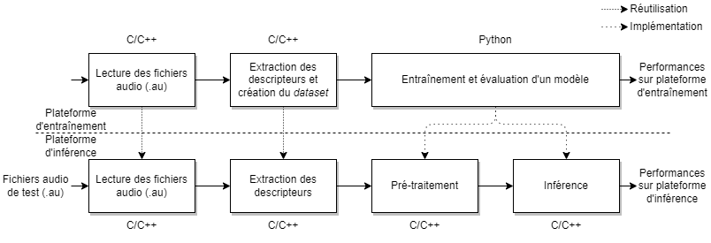
Principes de développement Le cas de la reconnaissance musical
Processus de développement

Slide 11
Lecture des fichiers .au
Format .au: Format de fichier audio développé par Sun Microsystems en 1992 et très courant au début d’internet.
Optionnel: Implémenter la lecture des fichiers .wav.
Mot 32 bits | Champ | Contenu pour GTZAN
0 | Nombre magique | 0x2e736e64 (779316836)
1 | Décalage des données | -
2 | Taille des données | ~ 1 323 000 octets
3 | Encodage | 3 (16 bits linear PCM)
4 | Fréquence d’échantillonnage | 22050 Hz
5 | Nombre de canaux | 1 (monocanal)
Entête d’un fichier .au (GTZAN)

Slide 12
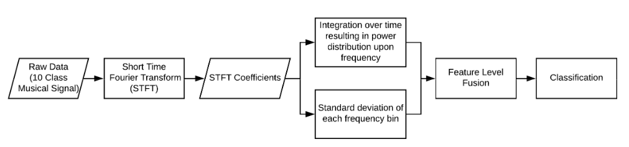

Extraction des descripteurs audio
Spectrogramme (μ,σ):
$${\left|X\left(τ, f\right)\right|}^{2}={\left|\int_{−∞}^{+∞}{x\left(t\right)w(t−}τ)e^{−j2πft}dt \right|}^{2}$$
Implémentation à l’aide d’une transformée de Fourier rapide (FFT: Fast Fourier Transform)
Descripteurs ([7]: μ,σ):
μ: Moyenne temporelle du spectrogramme
σ: Ecart-type temporel du spectrogramme
Optionnel: Comparer avec l’implémentation d’une Transformée de Fourier Discrète (TFD)
Processus d’extraction des descripteurs [2]
[7] Ahmet Elbir et al. - Short Time Fourier Transform Based Music Genre Classification

Slide 13
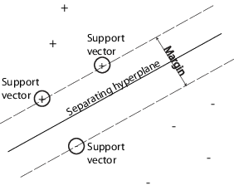

Classification: Séparateur à Vaste Marge (SVM)
Classifieur binaire linéaire [8]
Classification multi-classe :
OneVsOne: $\left({n \atop 2}\right)$ classifieurs
OneVsAll: n classifieurs
Décision interprétable par l’être humain.
Programmation (problème primal):
Python: Scikit-Learn (LinearSVC)
C/C++: « Codage manuel »
Optionnel: Implémentation d’une SVM à noyau basé sur problème dual (Python: SVC)
[8] A. Guéron – Machine Learning avec Scikit-Learn

Slide 14
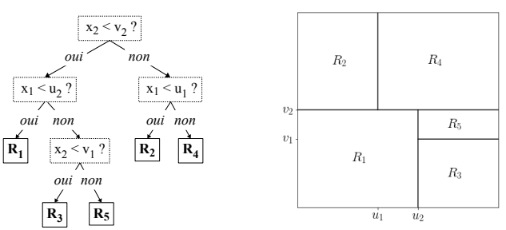
Classification: Arbres de décision et forêts aléatoires
Arbre de décision :
Utilisation de données quantitatives et qualitatives,
Création d’un arbre binaire,
Classification multi-classe.
Décision interprétable par l’être humain.
Programmation:
Python: Scikit-Learn (DecisionTreeClassifier)
C/C++: Génération de code
Optionnel: Implémentation d’une forêt aléatoire (Python: RandomForestClassifier)
Partionnement [9]
[9] C.-A. Azencott – Introduction au Machine Learning

Slide 15
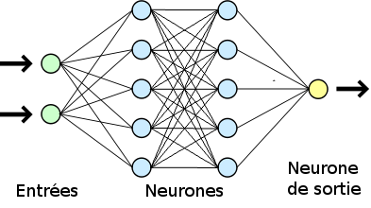
Classification: Réseaux de neurones denses (NN)
Classifieur multi-classe [10]
Algorithmes de classification puissants mais interprétabilité réduite
Programmation:
Python: Tensorflow (Keras)
C/C++: Moteur d’inférence (Tensorflow Lite)
Optionnel: Evaluation de différentes optimisations du modèle [11, 12]
Réseau de neurones dense
[10] A. Guéron – Deep Learning avec Keras et Tensorflow
[11] Machine Learning sur des objets connectés – Linux Magazine n°239​
[12] P. Warden et al. - TinyML: Machine Learning With Tensorflow Lite on Arduino and Ultra-Low-Power Microcontrollers

Slide 16
Moyens
Mise à disposition:
Une Raspberry Pi 4 B
Une image avec Raspbian Buster (10.7) et Tensorflow Lite
Une implémentation C++ d’une FFT
Un ensemble de ressources pour l’implémentation

Slide 17
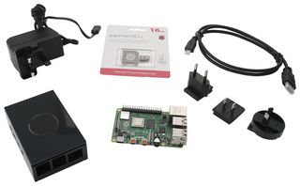
Raspberry Pi 4
Kit Raspbbery Pi 4:
Raspberry Pi 4 Model B 4 GB
MicroSD 16 GB, préchargée avec NOOBs
Boîtier noir Raspberry Pi 4
Alimentation 5,1V 3A
Câble micro HDMI/HDMI

Slide 18
Évaluation
Évaluation pour le 17/01/2022 (dépôt Moodle) :
Rapport au format PDF police 11 de 10 pages maximum qui rend compte précisément de votre travail. Ce rapport ne contient pas l’intégralité du code, mais propose une analyse des parties pertinentes. Une analyse comparative des performances entre les différents algorithmes et les différentes implémentations est attendue.
Le code source (C/C++ et Python).

Slide 19
Évaluation, attendus et critères
(obligatoire) Veiller à donner la preuve que le code fonctionne sur la cible.
(obligatoire) Évaluer (et mesurer) les complexités temporelle et mémoire de vos algorithmes.
(obligatoire) Vérifier la performance de chaque classifieur embarqué sur les fichiers de test sélectionnés avant l'entraînement afin de les comparer.
Programmer une extraction de paramètres en C/C++ :
(obligatoire) Implémenter l’extraction de paramètres à l’aide de l’implémentation C++ de la FFT fournie,
(optionnel) Comparer les performances de l’extraction de paramètres entre une FFT et une TFD
Programmer une SVM :
(obligatoire) Implémenter une SVM basé sur le problème primal, à l'aide du modèle appris par Scikit-Learn (LinearSVC),
(optionnel): Implémenter une SVM basé sur le problème dual, à l'aide des paramètres appris par Scikit-Learn (SVC),
Arbres de décision :
(obligatoire) Générer automatiquement le code C/C++ de l’arbre de décision à l’aide du modèle appris par Scikit-Learn (DecisionTreeClassifier),
(optionnel) Générer automatiquement le code C/C++ de la forêt aléatoire à l’aide du modèle appris par Scikit-Learn (RandomForestClassifier).
Programmer un réseau de neurones :
(obligatoire) Implémenter un réseau de neurones dense en C/C++ à l’aide de Tensorflow Lite,
(optionnel) Etude des optimisations possibles du réseau de neurones.
(obligatoire) Comparer les approches et faire un tableau synthétique des caractéristiques et des performances de chacune des approches (SVM, Arbre de décision, NN).

Slide 20
Évaluation, attendus et critères
Rendu demandé | Points (obligatoire) | Points (facultatif)
Analyse des différentes approches | 2
Lecture des fichiers audio (.au) | 2
Lecture des fichiers audio (.wav) |  | 1
Extraction des descripteurs (FFT) | 3
Extraction des descripteurs (TFD) et comparaison |  | 1
Implémentation d’une SVM linéaire (problème primal) | 3
Implémentation d’une SVM à noyau (problème dual) |  | 1
Implémentation d’un arbre de décision | 3
Implémentation d’une forêt aléatoire |  | 1
Implémentation d’un réseau de neurones dense | 3
Evaluation des optimisations du modèle |  | 1
Comparaison des différentes implémentations | 2
Somme | 18 | 5

Slide 21
Merci pour votre écoute

Slide 22
Bibliographie
[1] C. Slimani - Vers des algorithmes d'apprentissage automatique économes en E/S pour les systèmes embarqués : application aux K-means et Random Forests - UBO, 2022
[2] C. R. Bandury et al. – Benchmarking TinyML Systems: Challenges and Direction
[3] Cheng et al. - A Survey of Model Compression and Acceleration for Deep Neural Networks
[4] H. Perterson et al. - An Overview of Model Compression Techniques for Deep Learning in Space
[5] Howard et al. – MobileNets: Efficient Convolutional Neural Networks for Mobile Vision Applications
[6] G. Tzanetakis et al. - Musical Genre Classification of Audio Signals
[7] Ahmet Elbir et al. - Short Time Fourier Transform Based Music Genre Classification
[8] A. Guéron – Machine Learning avec Scikit-Learn
[9] C.-A. Azencott – Introduction au Machine Learning
[10] A. Guéron – Deep Learning avec Keras et Tensorflow
[11] Machine Learning sur des objets connectés – Linux Magazine n°239​
[12] P. Warden et al. - TinyML: Machine Learning With Tensorflow Lite on Arduino and Ultra-Low-Power Microcontrollers

